Slide 1



X
Analisis Kinerja Bisnis Kimia Farma Tahun 2020-2023
Kimia Farma - Big Data Analytics
Presented by
Rafika Humairah

Slide 2





Rafika Humairah
Analisis Kinerja Bisnis Kimia Farma Tahun 2020-2023
Fresh graduate Matematika Universitas Andalas dengan ketertarikan kuat pada bidang data analysis dan siap berkontribusi sebagai Data Analyst atau Data Science. Menguasai pengolahan dan analisis data menggunakan Excel, SQL, dan Python, serta terbiasa mengolah dataset untuk menghasilkan insight yang relevan. Berkontribusi dalam proyek dengan pendekatan berbasis data. Memiliki kemampuan analitis yang kuat, teliti, cepat belajar, dan mampu bekerja secara kolaboratif
Agam, Sumatera Barat
rafikahumaira28@gmail.com
Rafika Humairah

Slide 3

About Company
Kimia Farma adalah perusahaan industri farmasi pertama di Indonesia yang didirikan oleh Pemerintah Hindia Belanda tahun 1817. Nama perusahaan ini pada awalnya adalah NV Chemicalien Handle Rathkamp & Co. Berdasarkan kebijaksanaan nasionalisasi atas eks perusahaan Belanda di masa awal kemerdekaan, pada tahun 1958, Pemerintah Republik Indonesia melakukan peleburan sejumlah perusahaan farmasi menjadi PNF (Perusahaan Negara Farmasi) Bhinneka Kimia Farma. Kemudian pada tanggal 16 Agustus 1971, bentuk badan hukum PNF diubah menjadi Perseroan Terbatas, sehingga nama perusahaan berubah menjadi PT Kimia Farma.

Slide 4
Project Portfolio
Sebagai seorang Big Data Analytics Intern di Kimia Farma, tugas saya melakukan analisis data penjualan Kimia Farma periode 2020–2023 menggunakan BigQuery SQL dan Looker Studio untuk mengevaluasi performa bisnis perusahaan. Proyek dimulai dengan proses import dan pengelolaan dataset transaksi, produk, inventory, dan kantor cabang ke Google BigQuery. Selanjutnya dilakukan data processing dan pembuatan tabel analisa menggunakan SQL dengan teknik JOIN antar tabel, agregasi data, serta pembuatan calculated columns. Selain itu, saya membuat dashboard interaktif di Looker Studio untuk memvisualisasikan performa bisnis Kimia Farma berdasarkan pendapatan, profit, performa cabang, rating transaksi, dan analisis penjualan per provinsi.
Project explanation video here!

Slide 5
Project Portfolio
Rumusan Masalah:
Bagaimana perbandingan pendapatan Kimia Farma dari tahun ke tahun?
Apa saja top 10 total transaksi cabang provinsi?
Apa saja top 10 Nett Sales cabang provinsi?
Cabang apa dengan rating tertinggi , namun rating transaksi terendah?
Bagaimana tampilan Indonesia Geo’s Map untuk total profit per provinsi?

Slide 6
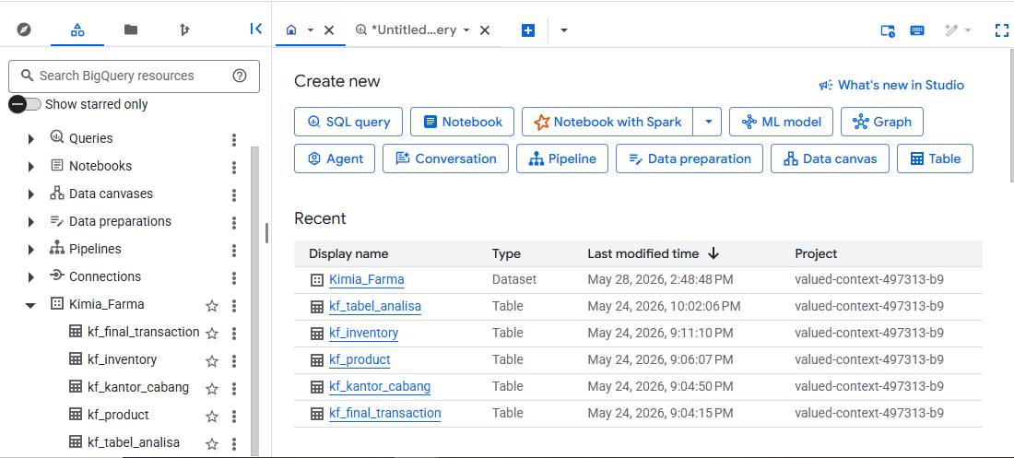
Importing Dataset to BigQuery
Buat proyek baru dengan nama “Rakamin KF Analytics“
Buat dataset baru dengan nama “Kimia_Farma” di dalam proyek “Rakamin KF Analytics”
Import tabel ke dataset “Kimia_Farma” dengan mengunggah file “kf_final_transaction.csv” (samakan nama tabel dengan nama file tanpa .csv)
Lakukan hal yang sama pada “kf_inventory”, “kf_product” dan “kf_kantor_cabang”.
Buat “kf_tabel_analisa”

Slide 7
Tabel Analisa
Saya membuat tabel analisa berdasarkan hasil agregasi dari ke-empat tabel yang sudah diimport sebelumnya. Berikut ini adalah kolom-kolom yang mandatory pada tabel tersebut:
- transaction_id : kode id transaksi,
- date : tanggal transaksi dilakukan,
- branch_id : kode id cabang Kimia Farma,
- branch_name : nama cabang Kimia Farma,
- kota : kota cabang Kimia Farma,
- provinsi : provinsi cabang Kimia Farma,
- rating_cabang : penilaian konsumen terhadap cabang Kimia Farma
- customer_name : Nama customer yang melakukan transaksi,
- product_id : kode product obat,
- product_name : nama obat,
- actual_price : harga obat,
- discount_percentage : Persentase diskon yang diberikan pada obat,
- persentase_gross_laba : Persentase laba yang seharusnya diterima dari obat dengan ketentuan berikut:
■ Harga <= Rp 50.000 -> laba 10%
■ Harga > Rp 50.000 - 100.000 -> laba 15%
■ Harga > Rp 100.000 - 300.000 -> laba 20%
■ Harga > Rp 300.000 - 500.000 -> laba 25%
■ Harga > Rp 500.000 -> laba 30%
- nett_sales : harga setelah diskon,
- nett_profit : keuntungan yang diperoleh Kimia Farma,
- rating_transaksi : penilaian konsumen terhadap transaksi yang dilakukan.

Slide 8
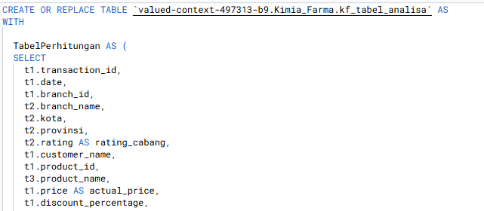
BigQuery Syntax
Untuk Syntax lengkapnya dapat dilhat disini

Slide 9
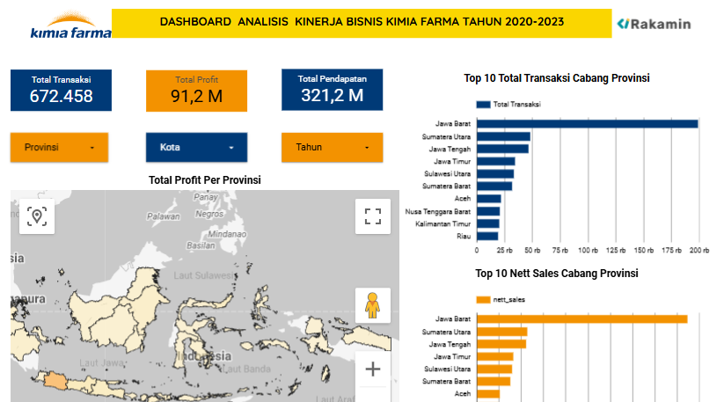
Dashboard Performance Analytics
Dashboard lengkapnya dapat di klik disini

Slide 10
Thank You
X

